Slide 1



Software engineering project
GRUPPO 17:
Consalvo Daniele;
Cretella Alessio;
D’Andrea Rossella;
De Vivo Aniello.
PROFESSIONAL MAINTENANCE APPLICATION
1ST RELEASE
Notes:
Buongiorno a tutti, siamo il gruppo 17 e questa è la presentazione della prima release del nostro progetto di software engineering

Slide 2
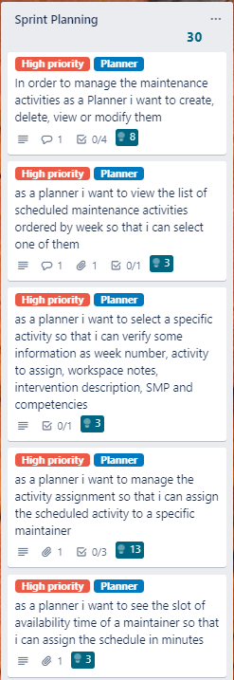
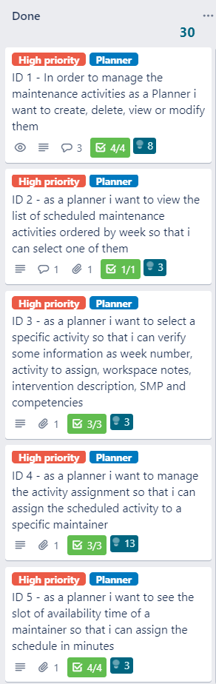

What did we plan to do
Create an activity;
Modify an activity;
View a list of activity;
Delete an activity;
View a list of maintainer;
Assign an activity to a maintainer.
Notes:
Nella prima sprint ci eravamo prefissati l’obiettivo di portare a termine le seguenti user stories che permettono al planner di:
Creare un’attività;
Modificare un’attività;
Visualizzare una lista di attività;
Cancellare un’attività;
Vedere la lista dei manutentori;
Assegnare un’attività pianificata ad un manutentore.
*TRANSIZIONE*
L’obiettivo, a termine della deadline del 3 dicembre, è stato portato a termine.

Slide 3
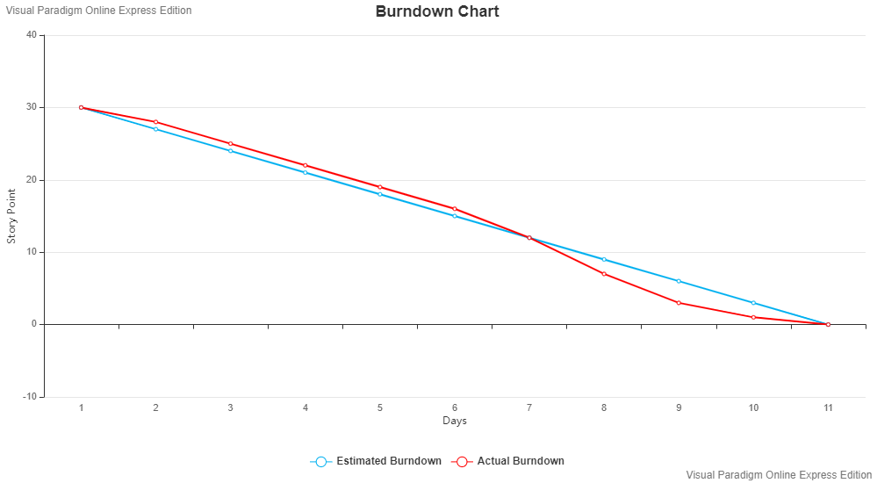
BURNDOWN CHART
Notes:
Da come si evince dal burndown chart, inizialmente c’è stato un piccolo rallentamento rispetto alla stima ideale.
Questo perché abbiamo dovuto adattarci all’uso di GIT e recuperare manualità con Java e PostegreSQL.
Dopo questa fase iniziale, siamo riusciti ad avere un andamento costante e infine siamo riusciti a termine nel tempo previsto.

Slide 4
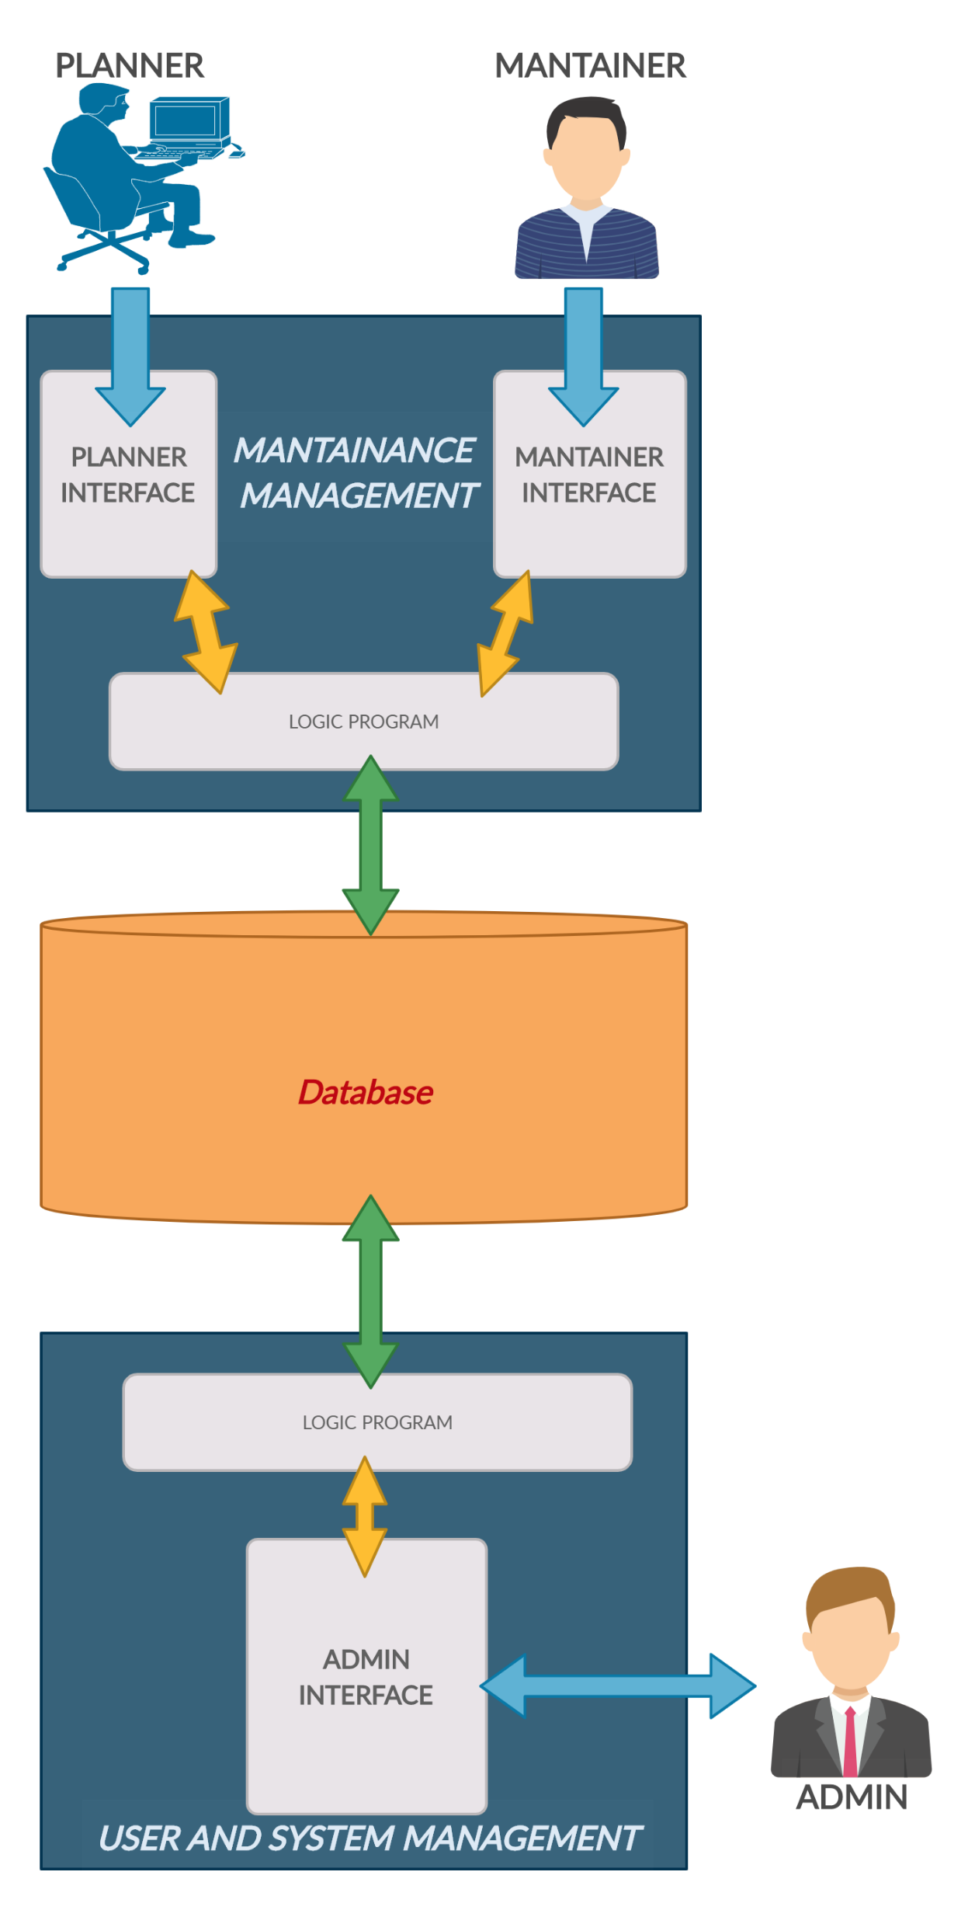
Architectural view: confirmed
Notes:
La vista architetturale di massima proposta nella prima presentazione è stata confermata e mantenuta tale.
L’architettura a livelli permette agli attori, attraverso le interfacce, di poter interagire con il database, non direttamente,
Ma tramite un livello logico sottostante.
Questa architettura è servita di ausilio per la divisione del lavoro.

Slide 5
HOW DID WE DIVIDE THE WORK?
INTERFACE
LAYER
Daniele
Aniello
LOGICAL
LAYER
Alessio
Rossella
DATABASE
LAYER
Notes:
In particolare, il primo livello (quello dell’interfaccia) è stato preso in carico da Daniele e Aniello.
Il secondo livello (quello della logica dell’applicazione) è stato preso in carico da Rossella e da me.
Invece, per quanto riguarda il livello del database, è stato man mano aggiornato a turno da tutti i membri del gruppo a seconda di ciò che serviva per l’applicativo.

Slide 6
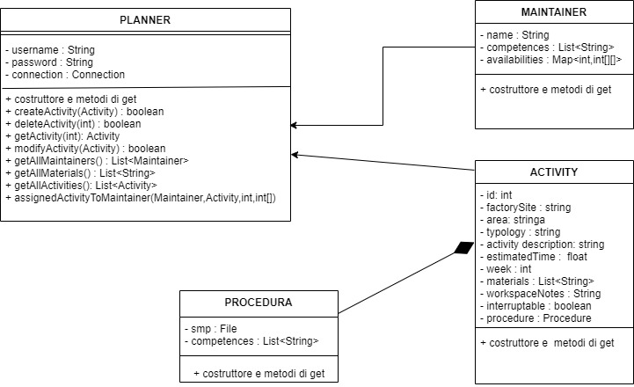
UML DIAGRAM
Notes:
Questo è il diagramma UML che descrive la logica dell’applicazione.
Con un oggetto della classe Planner è possibile compiere le principali funzionalità dell’applicativo:
Gestire le attività;
Assegnare un’attività di tipo planned ad un manutentore.

Slide 7
what did we do?
Let me show you!
Notes:
Ora vi presenterò una demo live dell’applicativo realizzato

Slide 8
SPRINT RETROSPECTIVE
START DOING
1 Comment more the code;
2 Get a better knowledge about the code of the others developers;
3 Coordination about the used language(ITA/ENG)
MORE OF
1 Refactoring of the code;
2 Getting more skills about GIT.
STOP DOING
Too much push action even when the changements are minimum.
KEEP DOING
1 Keep the good division of the work;
2 Constant integration test;
3 Costant exchange of ideas.
LESS OF
Less time for the daily scrum
Notes:
Al termine della sprint, è stato eseguito lo sprint retrospective.
Sono state individuate varie categorie di azioni:
Come Start doing, dobbiamo cominciare a commentare di più il codice, a conoscere di più il codice degli altri e di coordinarci per il linguaggio utilizzato nell’applicativo (italiano o inglese);
Come Keep doing, dobbiamo continuare a mantenere l’attuale divisione del lavoro, fare costanti test di integrazione e scambiarci costantemente le idee;
Come stop doing, dobbiamo smettere di effettuare operazioni di push nonostante i cambiamenti siano minimi;
Come more of, dovremmo aumentare il refactoring del codice e imparare ad usare meglio GIT.
Come less of, dovremmo perdere meno tempo nei daily scrum.

Slide 9
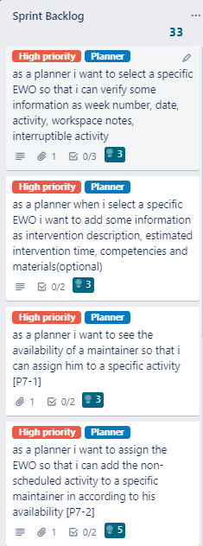
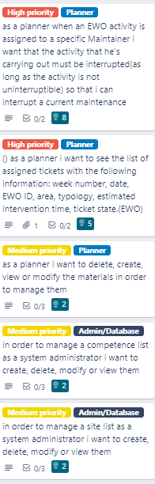
What did we plan to do?
3 more SP compared to the 1° sprint;
End of the user stories with high priority;
Starting with user stories with medium priority;
Starting with the FR of the Admin/database;
Notes:
Per la prossima sprint, ci siamo prefissati di portare a termine le seguenti user stories.
L’obiettivo della 2 a sprint è quello di poter consentire al Planner di assegnare attività di tipo EWO (emergency work order), di poter
Interrompere un’attività pianificata se è interrompibile e di vedere la lista dei ticket delle EWO.
Rispetto alla precedente sprint, abbiamo concordato nel realizzare 3 SP in più poiché ci siamo trovati bene con i 30 assegnati nella prima sprint.
Inoltre, finiremo le user stories con alta priorità e iniziamo con quelle a priorità media assieme ad alcuni requisiti funzionali dell’admin che comanda il database.
Grazie dell’attenzione

